Slide 1
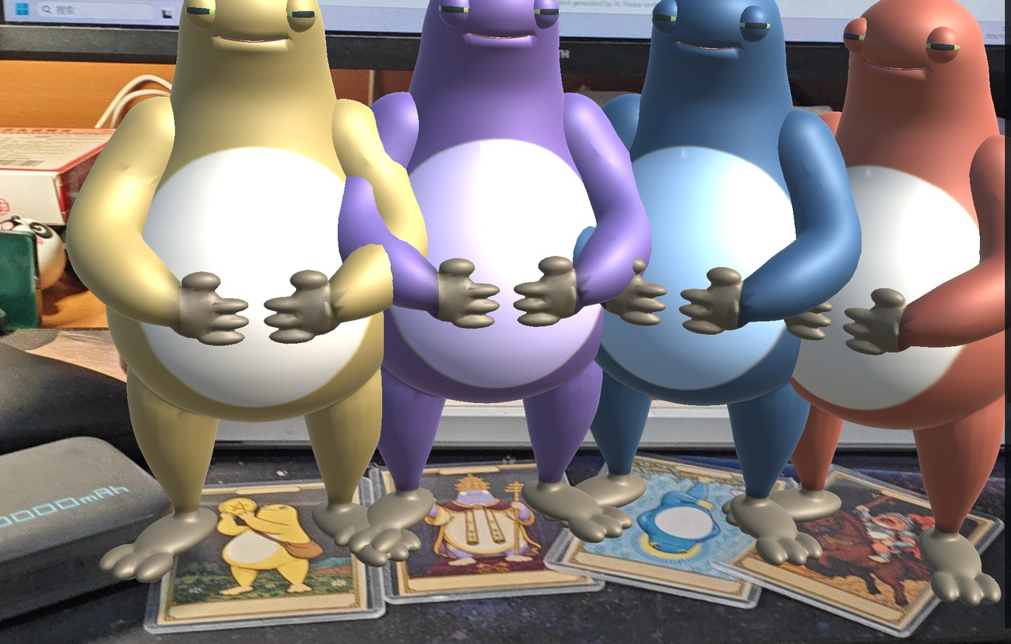
课程设计结题答辩
基于图像跟踪与行为状态驱动的
移动 AR 萌宠互动系统设计与实现
「桌上有龙」：从桌面 AR 萌宠，到 AR 精灵对战体验馆
Unity 6 · Vuforia 11.4 图像跟踪 · sherpa-onnx 离线语音 · Android
汇报人：张俊城、钱超、杜宗熠 班级：数字2402 指导教师：谢青
真机截图：四张角色卡、四只奶蛙同屏（iQOO Z9 Turbo / Android 15）

Slide 2
01
灵感来源
04
功能如何对应体验馆
塔罗牌 → 童年精灵卡 → 奶蛙多形态
每项已实现能力在未来里的位置
02
反思：宝可梦 GO
05
未来展望：AR 精灵馆
爆红之后为什么留不住人
形态 · 对战规则 · 场馆动线 · 路线图
03
已实现的功能
06
测试结果与不足
卡片识别 · 语音口令 · 行为演出
已验证 · 待复测 · 未完成
桌上有龙 · 结题答辩
02

Slide 3
灵感①：从塔罗牌，想到小时候的精灵卡
01 灵感来源
一张卡上有角色、有性格，却始终只是一张纸
起点
遗憾
目标
塔罗牌
童年的精灵卡
我们想做的
每张牌有固定的人物形象和寓意
一整套牌义体系，大家按同一套规则解读
卡面本身就在讲故事
零食附赠、文具店买，人手一叠
受技术限制，只能交换、收藏、拍卡翻面
卡上印着数值，却没人真按它打
各地玩法不同，没有统一规则
卡片 = 精灵的身份
摄像头一扫，精灵站上桌面
精灵会动，也会回应你
胜负和数值由程序统一裁决
AR 让“卡上的精灵活过来”第一次在普通手机上可行：识别一张卡，只需要摄像头和图像跟踪。
桌上有龙 · 结题答辩
03

Slide 4
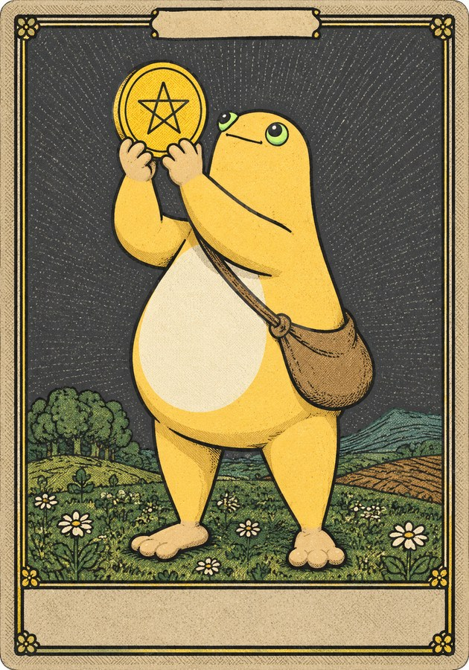


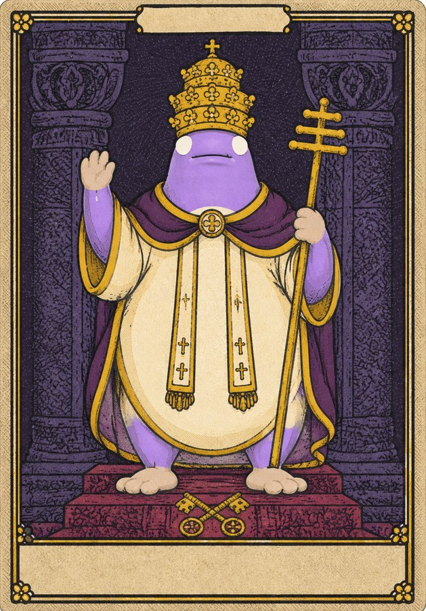

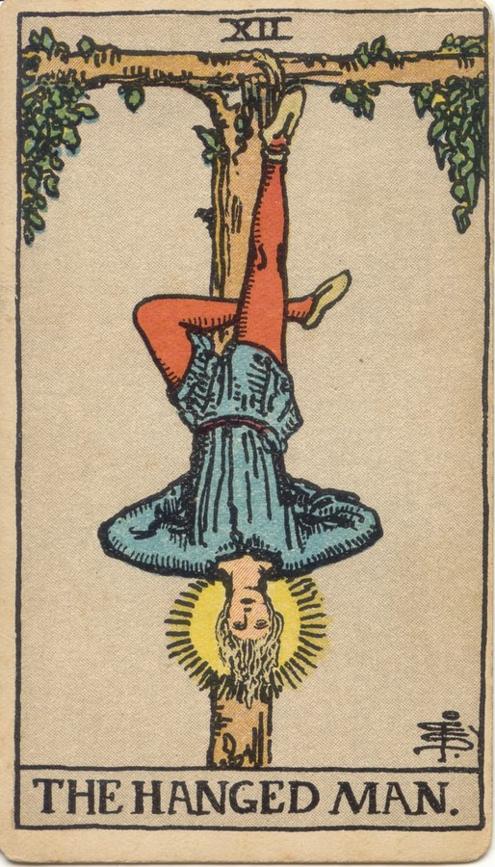
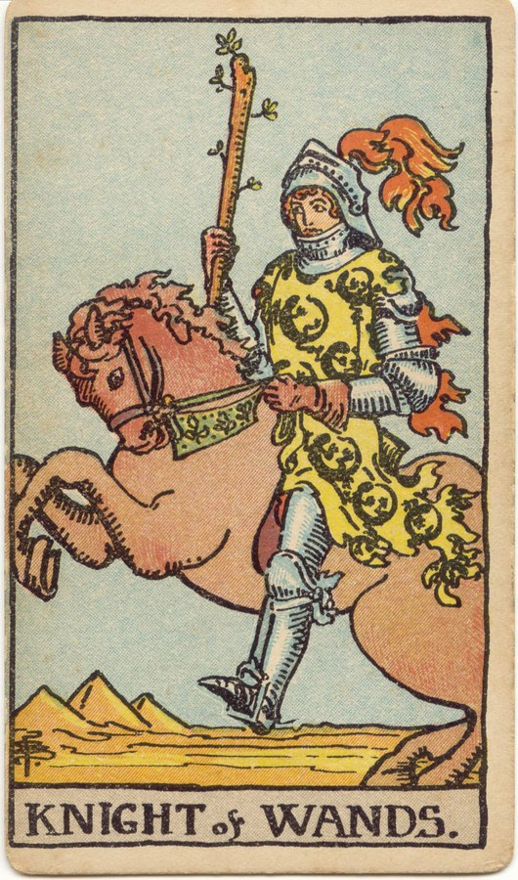
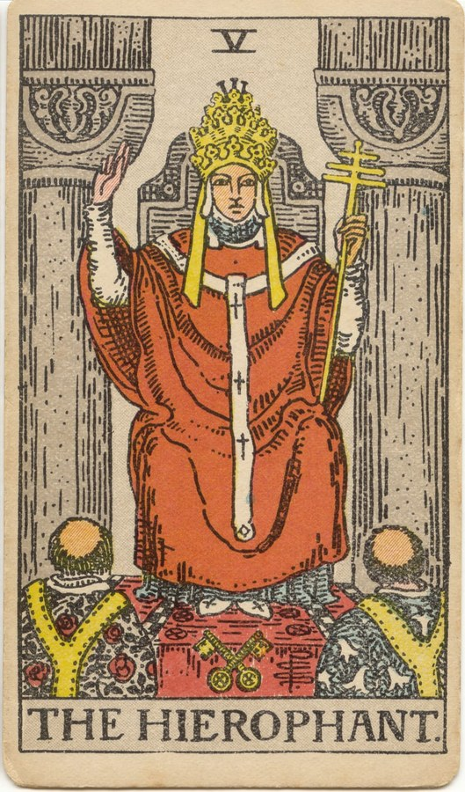
灵感②：塔罗牌构图 × 奶蛙形象 → 四色角色卡
01 灵感来源
左：韦特塔罗原牌（1909，公有领域） 右：本项目定稿卡面（66×94 mm，零文字）
星币侍从
倒吊人 XII
权杖骑士
教皇 V
暖黄 · 得意
湖蓝 · 佛系
朱红 · 愤怒
紫 · 神格
每张卡面画的是该色奶蛙的招牌动作，同时决定了它的性格与满值专属演出。
塔罗给了结构：一张卡 = 一个角色 + 一种性格 + 一个招牌姿态。 奶蛙给了形象：同一副身体换颜色、换表情，就是不同的精灵。
桌上有龙 · 结题答辩
04

Slide 5
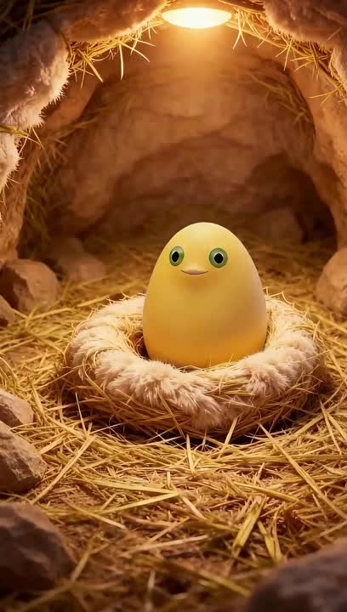
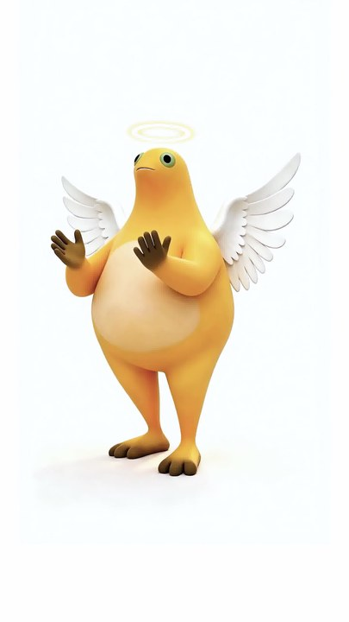
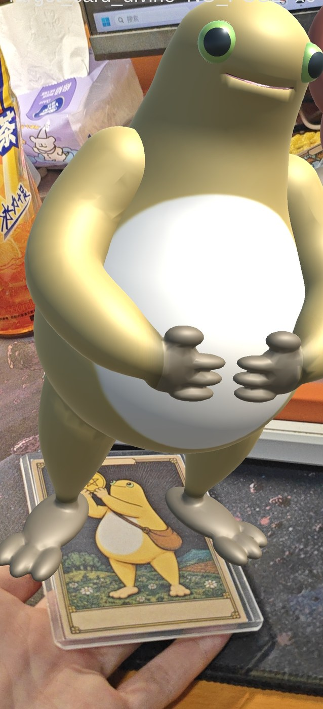
灵感③：一条思路，逐步长成 AR 精灵馆
01 灵感来源
奶蛙本身就有蛋、天使、冥想、警察等多种形态，天然适合做“收集与成长”
1
2
3
4
5
塔罗牌
童年精灵卡
奶蛙多形态
桌上有龙
AR 精灵馆
一卡一角色
统一牌义
能换、能拍
不能真对战
同一角色
多种形态
本项目：桌面
AR 萌宠（已实现）
收集 · 对战 · 收服
（未来展望）
VS
第 3 步图片为奶蛙网络参考素材（xinyewebsite.com）：只用来说明灵感，不是本项目资产；第 4 步为本项目真机截图。
先把“一只精灵站在一张卡上”做扎实，再往对战和体验馆扩展。
桌上有龙 · 结题答辩
05

Slide 6
宝可梦 GO：现象级爆红，随后大规模流失
02 反思：宝可梦 GO
以下为公开报道中的事实，检索日期 2026-10-30
1.3 亿
-79%
2016-08
2016-09
首月下载量
美国玩家流失
开始永久封号
封禁 root / 越狱设备
2016-07 上线，首月即创
吉尼斯纪录
美国使用量 7 月 15 日见顶，
到 9 月中旬已流失 79%
针对虚拟定位、模拟器、
改版客户端与刷怪脚本
为遏制作弊，直接禁止这类设备登录游戏
说明 游戏至今仍在运营，2025 年随 Niantic 游戏业务售予 Scopely。本页讨论的“失败”指：大多数早期玩家很快离开，官方从第二个月起就陷入与作弊者的长期对抗。
来源：Wikipedia「Pokémon Go」（含 Forbes 引述）；The Verge，2016-08-12，“Niantic is now permanently banning Pokémon Go cheaters”
桌上有龙 · 结题答辩
06

Slide 7
我们的看法：问题出在两处
02 反思：宝可梦 GO
以下是项目组的分析观点
原因一
原因二
放给用户的权限太多
体验停留在手机屏幕里
位置、走路距离都由玩家自己的手机上报，服务器只能相信它
虚拟定位、改版客户端、机器人自动刷，不出门就能抓稀有精灵、占道馆
官方只能事后封号，猫鼠游戏一直持续
认真玩的人觉得不公平，最先离开
AR 模式只是把精灵叠在相机画面上，精灵和真实环境没有互动
玩家一路低头看屏幕：在手机里玩，而不是在现实里玩
分心还带来安全问题：日本到 2016-08 底已记录 79 起相关交通事故
对我们的启示
① 关键判定不依赖用户能伪造的数据：精灵从实体卡上召唤，卡必须真的在摄像头前，规则在本地统一结算。
② 把体验搬出手机屏幕：受控的线下场地 + AR 眼镜 + 实体道具，人和精灵在同一个空间里互动。
桌上有龙 · 结题答辩
07

Slide 8
已实现：四张卡、四只奶蛙，在真实桌面上互动
03 已实现的功能
主线：摆卡召唤 → 触屏或语音逗它 → 开心值满触发专属演出 → 两卡靠近一起大笑 → 本地存档
四卡识别与同屏
真机已测
Vuforia 同时跟踪 4 张卡，四卡同屏实测 60.4 FPS
每卡一只独立奶蛙
真机已测
独立开心值与行为状态机；丢失即隐藏，恢复后数值不变
单击 / 双击逗弄
真机已测
双击只算一次奖励；四色加分各不相同
满值专属演出 ×4
真机已测
开心值到 100% 播该色招牌动作与表情，再回落、冷却
离线语音口令 ×4
部分已测
按住说话，所有在场奶蛙同时回应；无需联网
两卡靠近共同大笑
修复后待复测
距离、高差、夹角、停留联合判定，整组同时开始
真机截图：四卡同屏（同场测试实测 60.4 FPS）
二维嘴眼表情 · 本地存档
已接入
不改模型的表情贴片；按宠物 ID 版本化 JSON 存档
测试设备：iQOO Z9 Turbo / Android 15；Unity EditMode 自动化测试 273 / 273 通过（2026-10-30）
桌上有龙 · 结题答辩
08

Slide 9
重点①：卡片识别设计
03 已实现的功能
卡片既是印刷品，也是精灵的身份和输入设备
到了 AR 精灵馆
出牌 = 召唤
识别评级：classic 卡
Target Manager 4 星
其余三张待记录
把精灵卡放上对战台，精灵出场；卡就是登录凭证
相向放置 = 开战
卡面即识别图
66×94 mm、零文字、哑光打印；每张卡画的是该色奶蛙的招牌动作，
四张构图不同，减少互相认错（Vuforia 按灰度特征识别）
沿用现有接近规则：两卡正对、距离合适即开战；
三卡靠近即组队
一卡一身份
收服 = 拿到新卡
每张卡绑定稳定的 PetId，运行状态和存档都按 ID 走；同一张卡拿走再放回，还是那只奶蛙
击败 NPC 后获得数字卡，可在纪念区打印成实体卡带走
卡与卡的位置就是输入
两卡水平距离 ≤ 0.18 m、高差 ≤ 0.035 m、夹角 ≤ 20°、停留 0.6 s → 触发共同大笑；拉开到 0.23 m 以外才算分开
卡不在场就不能出招
丢失即停
必须人在、卡在摄像头前，远程虚拟定位那一套行不通
卡被挡住或移出画面，该宠立即隐藏、不能互动，不使用过期位置
桌上有龙 · 结题答辩
09

Slide 10
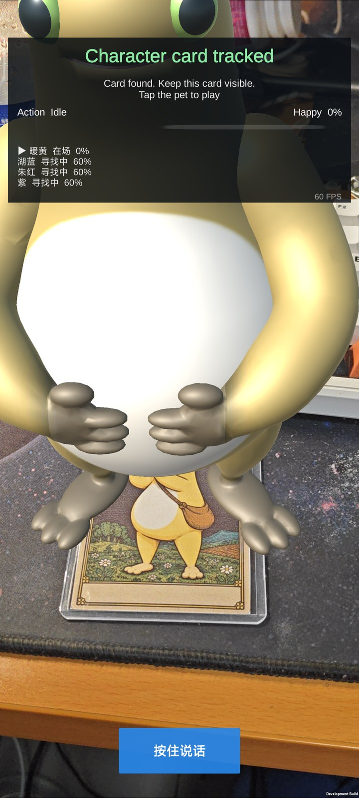
重点②：离线语音口令
03 已实现的功能
按住“按住说话”，喊一句口令，画面里所有在场的奶蛙一起回应
按住说话
按钮
手机麦克风
录音
sherpa-onnx
离线关键词
口令规则
每只在场奶蛙
各发一个事件
行为状态机
唯一结算点
动作、表情
与配音
到了 AR 精灵馆
喊技能名出招
对战回合里直接喊出技能
口令 | 奶蛙的回应 | 表情
安迪 | 挥手打招呼（classic_proud） | 眯眼微笑
嘎嘎爹拉筛 | 小跳一下（TouchReact） | O 形嘴
雷霆大笑 | 后仰大笑（social_laugh） | 眯眼大笑
欧拉 | 叉腰怒吼（rage_roar） | 怒眼怒吼
眼镜里的主要输入
戴 AR 眼镜、手里拿卡时不方便点屏幕
对奶蛋说“你好”
孵化花园里靠陪伴积累孵化值
规则：每次回应等于一次单击加分，可推动满值演出；同一只 3 秒冷却
技术：zipformer 中文模型（3.3M 参数，int8）在手机本地运行，断网可用，录音不上传
真机：“安迪”两次命中，开心值 70% → 82%；其余三句待复测
离线识别
场馆断网也能用，语音不出设备
真机界面截图
桌上有龙 · 结题答辩
10

Slide 11
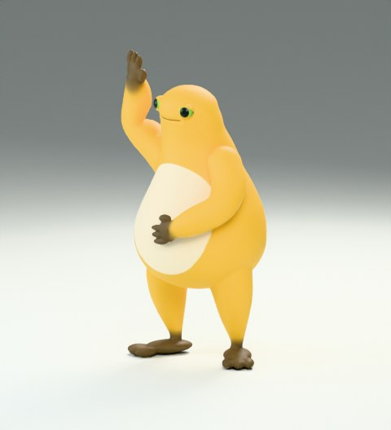
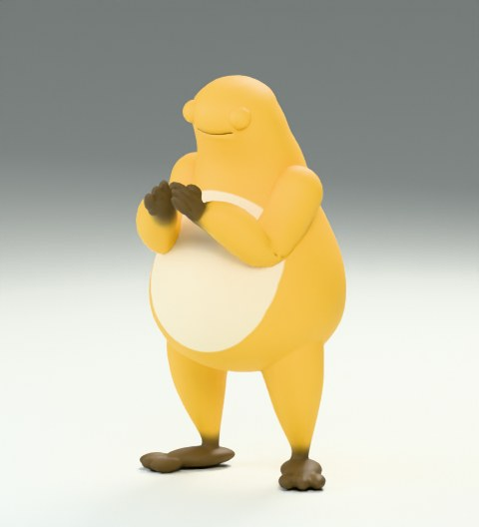
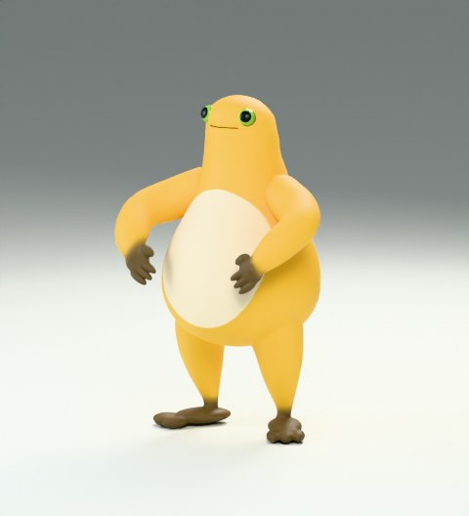
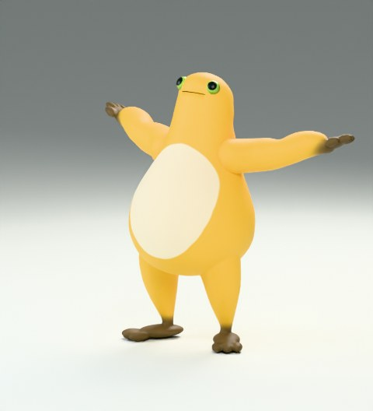
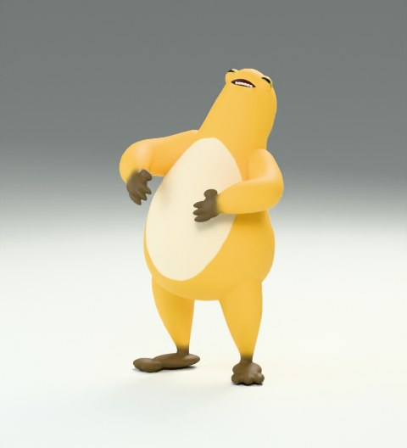
行为状态驱动：四种性格，四段专属演出
03 已实现的功能
同一套骨架和动画管线，换颜色、换动作、换表情，就是一只新精灵（下图为 Blender 动作预览，统一用暖黄材质渲染）
暖黄 · 打招呼
湖蓝 · 合十点头
朱红 · 叉腰怒吼
紫 · 水平展翅
四色共用 · 共同大笑
2.0 s
2.5 s
2.0 s
2.5 s
2.4 s
蓄力
点按 / 语音加分
满值
播专属演出
回落
开心值下降
冷却
不可重复触发
重新武装
再次点满才播
所有数值只在行为层的一个结算点改变；动画和计时器不会重复加分。→ 到体验馆：专属演出 = 大招动画，共同大笑 = 合体技。
桌上有龙 · 结题答辩
11

Slide 12
已实现的每项能力，在 AR 精灵馆里都有位置
04 功能如何对应体验馆
扩展是在现有系统上加层，不需要推倒重做
已实现（课程项目） | 关键机制 | 在 AR 精灵馆中的作用
实体卡识别 | Vuforia 四卡同屏，卡 ↔ 稳定 PetId | 精灵卡 = 精灵身份；出牌召唤；收服后打印实体卡
离线语音口令 | 本地关键词识别 → 每只在场精灵一个事件 | 喊技能名出招；AR 眼镜下免手操作；对奶蛋说话孵化
两卡接近判定 | 距离 / 高差 / 夹角 / 停留 + 迟滞 | 两卡相向放置即开战；三卡靠近即组队
开心值与满值周期 | 加分、满值、回落、冷却、重新武装 | 亲密度：影响暴击与“听不听话”；奶蛋孵化值
四色专属演出 | 每色一段招牌动作 + 招牌表情 | 大招动画；四色对应属性克制
多宠组协调（共同大笑） | 整组同帧开始，任一成员离开整组取消 | 合体技；多人组队 Boss 战的同步演出
丢失即停、不用过期位置 | 跟踪状态机，逐宠隐藏与恢复 | 对战公平：卡不在场不能出招
本地版本化存档 | schema 2，按 PetId 保存，可迁移旧档 | 精灵图鉴、等级、收服记录；离馆后同步回手机
桌上有龙 · 结题答辩
12

Slide 13
未来①：精灵的形态、成长与属性
05 未来展望（未实现）
设想阶段，数字和规则都是草案
奶蛋
初始形态，不能战斗；靠点按、说话积累孵化值
属性克制（箭头指向被克制的一方）
朱红
火 · 怒
获得：体验馆入口发放 / 新手卡
四色奶蛙
现有的暖黄、湖蓝、朱红、紫四种性格
获得：孵化时的互动方式决定颜色
进化形态
每色一条进化线，外观和技能增强
湖蓝
水 · 静
紫
神 · 灵
获得：亲密度满 + 对战胜场达标
稀有形态
如“金色奶蛙”“暗影奶蛙”
暖黄为平衡型：
不克制别人，也不被克制
暖黄
平衡
获得：只能击败特定 NPC / Boss 收服
桌上有龙 · 结题答辩
13

Slide 14
未来②：卡牌对战规则（草案）
05 未来展望（未实现）
补上童年精灵卡缺的那一块：真正能打、规则统一
1
开战
双方把精灵卡相向放在桌面上；系统识别两卡正对、距离合适即进入对战（沿用现有接近规则）
2
回合
每回合各选一个技能：攻击、防守、特技。可以点屏幕，也可以直接喊技能名（沿用语音口令）
3
数值
生命、攻击、速度三项 + 属性克制倍率；亲密度越高，暴击率越高、越不容易“不听话”
4
胜负与收服
把对方生命打到 0 即胜；击败 NPC 后有概率收服其精灵，获得一张数字卡，可打印成实体卡
5
公平
真人之间只打友谊赛，不夺走对方精灵；收服只限 NPC 与 Boss。判定由程序完成，不靠口头约定
这里的“收服”和童年拍卡“赢了就把对方的卡拿走”是一回事，只是规则由系统统一裁决。
桌上有龙 · 结题答辩
14

Slide 15
未来③：沉浸式 AR 精灵体验馆
05 未来展望（未实现）
戴上 AR 眼镜走进场地：领蛋、孵化、挑战道馆、收服伙伴、打败 Boss
① 迎宾区
5 min
② 孵化花园
10 min
③ 训练道馆 ×3
每馆 8～10 min
领取 AR 眼镜和初始奶蛋卡，
看 1 分钟引导动画
陪奶蛋说话、点按，孵出第一只奶蛙
每馆一位 NPC 训练师，各擅长一种颜色；赢了拿徽章、有机会收服
⑥ 纪念区
5 min
⑤ Boss 殿堂
15 min
④ 野外草丛
自由探索
打印收服的精灵卡，生成本次冒险回顾短片
集齐三枚徽章开放；最终 Boss “奶蛙王”多阶段战斗，可组队
场地里藏着标记，靠近会刷出
野生精灵，可以对战收服
硬件与技术设想 光学透视 AR 眼镜（低成本版先用平板）；实体卡继续用图像跟踪，场地用预先扫描的空间锚点；NPC 可以是真人演员 + AR 精灵；
Boss 战搭配灯光和音效；场馆服务器保存进度，离馆后同步回手机。
桌上有龙 · 结题答辩
15

Slide 16
AR 精灵馆如何回应宝可梦 GO 的两个问题
05 未来展望（未实现）
左列为公开事实，右列为我们的设计设想
对比项 | 宝可梦 GO | AR 精灵馆（设想）
位置和输入由谁说了算 | 玩家手机上报 GPS，可以被虚拟定位 | 实体卡 + 场馆固定标记：人必须在场，卡必须在桌上
作弊空间 | 改版客户端、模拟器、机器人脚本；官方只能事后封号 | 设备由场馆发放和管理，对战判定在场馆系统内完成
规则 | 线上规则统一，但能被外挂绕开 | 程序统一裁决，补上童年精灵卡“没有统一规则”的缺口
沉浸感 | 低头看手机；AR 是相机画面加叠层 | AR 眼镜 + 场景布置 + NPC 演员 + 灯光音效
社交 | 以各自看手机为主 | 面对面出卡对战，组队打 Boss
代价 | 开放世界，覆盖面广 | 需要线下场地，单次体验约 60 分钟，覆盖人数有限
把“权限”从用户手机收回到实体卡和场地上，把体验从手机屏幕搬到真实空间里。
桌上有龙 · 结题答辩
16

Slide 17
落地路线与主要风险
05 未来展望（未实现）
先在手机和平板上验证玩法，再上 AR 眼镜和线下场馆
阶段一
阶段二
阶段三
阶段四
阶段五
单机桌宠
双人卡牌对战
孵化与收服
体验馆原型
正式体验馆
四色奶蛙 · 触屏互动
满值演出 · 共同大笑
语音口令
两部手机同时识别
局域网同步回合
奶蛋孵化 · 进化线
图鉴 · NPC 对战 AI
小场地 + 3 道馆 + Boss
先用平板试运营
AR 眼镜版
多人组队打 Boss
本课程项目，已完成
主要风险与应对
AR 眼镜贵、戴久了累
多人同场的识别与同步延迟
先用平板验证玩法；单次体验控制在 60 分钟内
回合制对延迟不敏感；同步只传回合指令，不传画面
内容制作量大（形态 × 技能 × 动画）
与已有 IP 玩法相似
沿用本项目“共享骨架 + 换贴图 + 二维表情”管线，降低每只精灵的成本
突出实体卡 + 桌面 AR + 原创奶蛙形象，不使用他人角色和名称
桌上有龙 · 结题答辩
17

Slide 18
测试结果与不足
06 测试结果与不足
真机：iQOO Z9 Turbo（vivo V2352A）/ Android 15；自动化：Unity EditMode 273 / 273 通过（2026-10-30）
已在真机验证
已修复、待真机复测
尚未完成
四张卡分别识别出对应颜色的奶蛙
四卡同屏 60.4 FPS，单卡 59 FPS
单击 / 双击加分，满值专属演出
卡片丢失后隐藏，恢复后数值保留
语音“安迪”命中，开心值 70%→82%
旧版存档自动迁移到新格式
首次授权麦克风后语音不可用
点奶蛙上半身没有反应
演出中被拒绝的点按关掉了招牌表情
四卡不动时共同大笑反复触发
横屏布局
切后台存档与长时间温升未测
其余三句口令的命中率未统计
三张新卡识别星级待记录
拍照留念、追球、特效未实现
WalkLoop 走路动作穿地检查未通过
说明：本轮真机测试未系统记录光照与观察距离；温升、长时间连续互动与平板适配尚无实测数据，这些都需要在下一轮测试中补齐。
桌上有龙 · 结题答辩
18

Slide 19
谢谢！敬请各位老师指正
今天：一张卡，一只会回应你的奶蛙。
未来：一叠卡，一座可以走进去的精灵馆。
交付物：Android APK · Unity 源码 · Blender 源资产与 FBX
四张角色卡打印稿 · 使用说明与测试记录

